Slide 1
Data Mining
AI
Big DATA
….

Slide 2
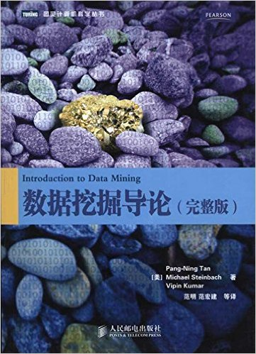



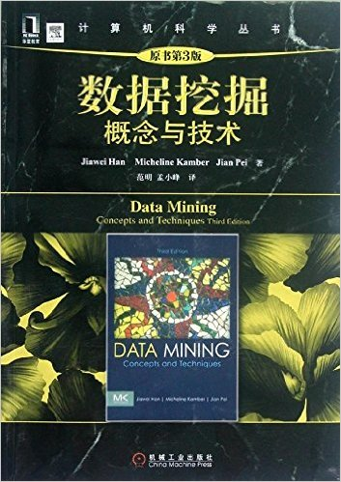
参考书
……

Slide 3
知识储备
数学
高等数学
线性代数（矩阵）
数理统计
…
编程
Python
R
…

Slide 4
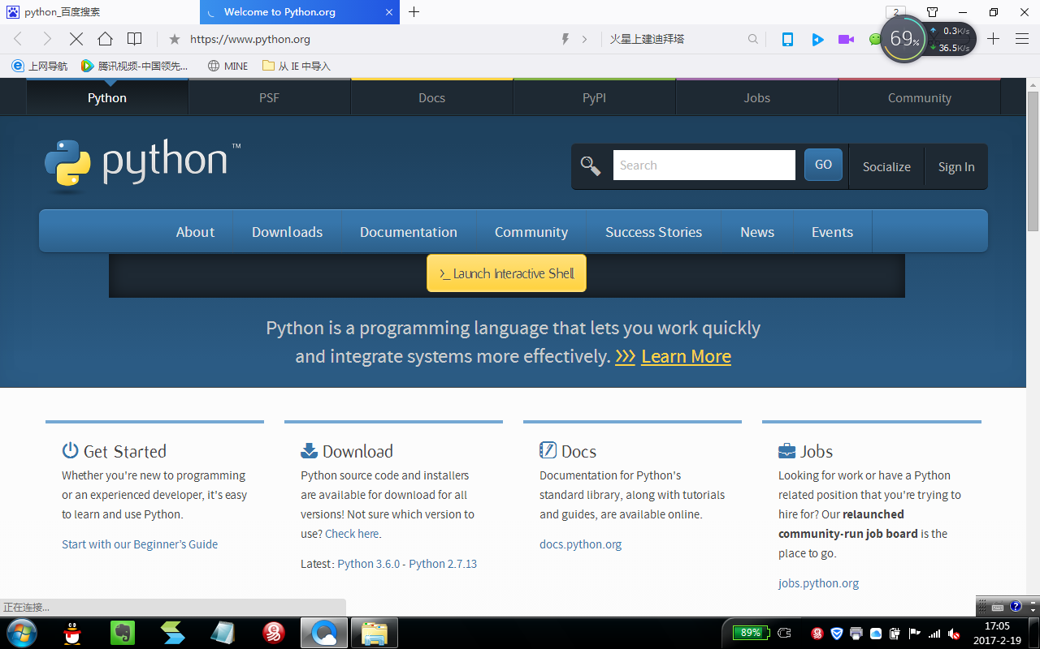

Slide 5
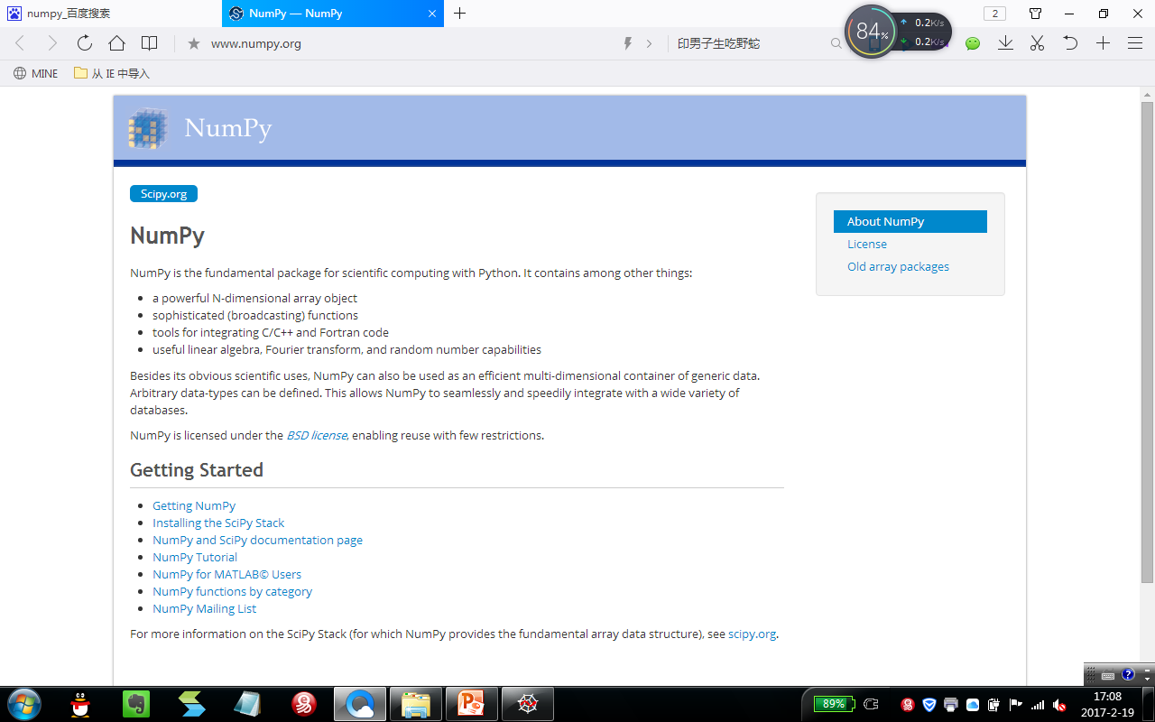
Notes:
NumPy（Numeric Python）系统是Python的一种开源的数值计算扩展。这种工具可用来存储和处理大型矩阵，比Python自身的嵌套列表（nested list structure)结构要高效的多（该结构也可以用来表示矩阵（matrix））

Slide 6
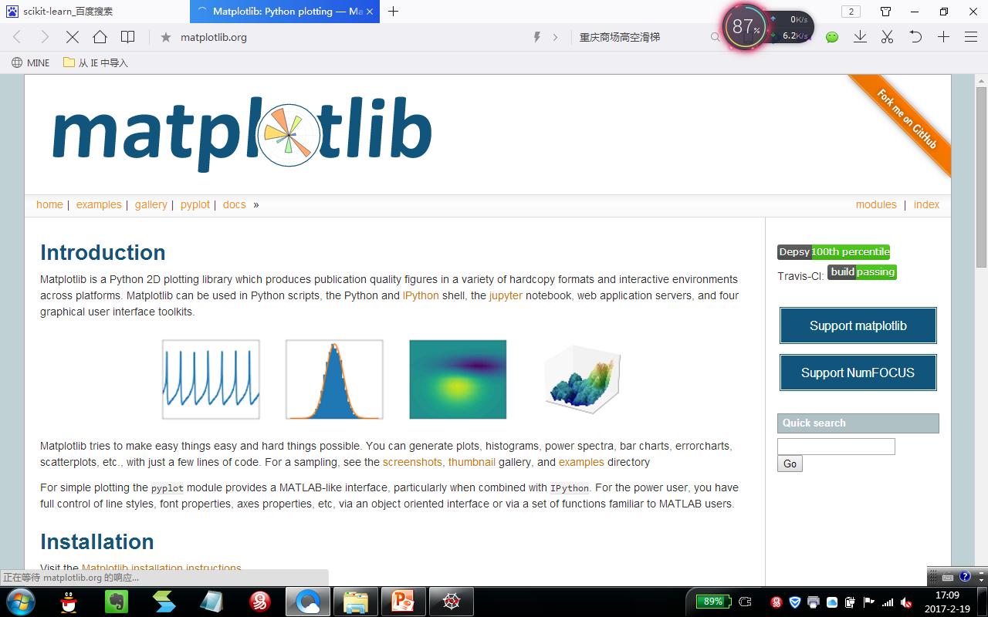
Notes:
Matplotlib 是一个 Python 的 2D绘图库

Slide 7
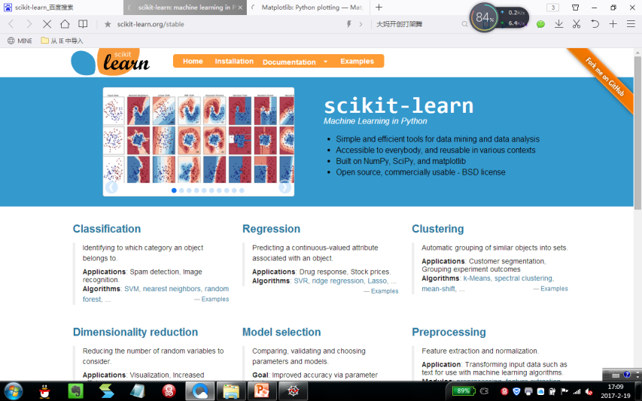
Notes:
scikit-learn是一个功能强大的python包
Scikit-Learn是用Python开发的机器学习库,其中包含大量机器学习算法、数据集,是数据挖掘方便的工具。

Slide 8
理论+实践
理论基础、推导
编程实践
线上+线下
充分利用互联网资源-视频公开课、论坛等

Slide 9
第1章 概述
动机：为什么要数据挖掘?
什么是数据挖掘?
数据挖掘的多维视图
数据挖掘：在什么数据上进行?
数据挖掘功能
数据挖掘技术
数据挖掘应用
数据挖掘的主要问题

Slide 10
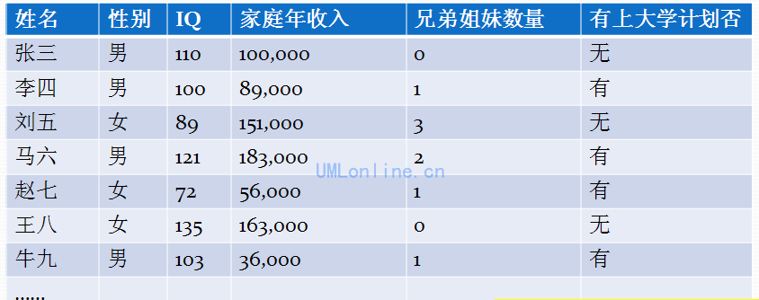
思考题
某机构收集了大量的学生考大学的数据，委托你来做分析工作，给出具体的可以推动更多学生考大学的建议。
Notes:
你可能会考虑用SQL语句进行查询分析。但问题是：
1.用什么语句查呢？要组合什么条件呢？
2.你想查到怎样的结果呢？这个结果对决策有帮助吗？

Slide 11
思考题
A公司是一家汽车4S店，公司拥有完备的客户历史消费数据库，现公司准备举办一次高端品牌汽车的促销活动，为配合这次促销活动，公司计划为1000位潜在新客户寄去一份精美的汽车销售材料并附带一份小礼品。
新客户是指在店中留下过详细资料但又没有消费记录的客户。如何使收到这1000份材料和礼品的新客户，尽量多成为4S店的消费客户？

Slide 12
数据挖掘的社会需求
数据库越来越大
数据挖掘
可怕的数据
有价值的知识

Slide 13
数据挖掘的社会需求
苦恼: 淹没在数据中 ; 不能制定合适的决策!
数据
知识
决策
金融
经济
政府
POS.
人口统计
生命周期
模式
趋势
事实
关系
模型
关联规则
序列
目标市场
资金分配
贸易选择
在哪儿做广告
销售的地理位置
数据爆炸，知识贫乏
Notes:
销售终端——POS

Slide 14
当前发展背景
数据采集存储飞速发展
→大规模海量数据（大数据、高维、异构…）
问题：如何在其中提取有用信息？

Slide 15
当前发展背景
对于数据量太大的数据
传统数据分析处理技术和工作已不适应
对于数据量相关较小的数据
由于数据本身非传统的特点，也不能有效适应

Slide 16

数据挖掘的出现
一种技术：将传统的数据分析方法结合处理大数据的复杂算法。
分析探究新的数据类型
用新方法分析已有数据类型

Slide 17
第1章 概述
动机：为什么要数据挖掘?
什么是数据挖掘?
数据挖掘的多维视图
数据挖掘：在什么数据上进行?
数据挖掘功能
数据挖掘技术
数据挖掘应用
数据挖掘的主要问题

Slide 18
数据挖掘的起源
集成思想
统计学的抽样、估计、假设检验
人工智能、模式识别、机器学习的搜索算法、建模技术和学习理论
最优化、进化计算、信息论、信号处理、可视化、信息检索
数据库系统提供的有效存储、索引和查询处理
高性能并行计算
分布式技术

Slide 19
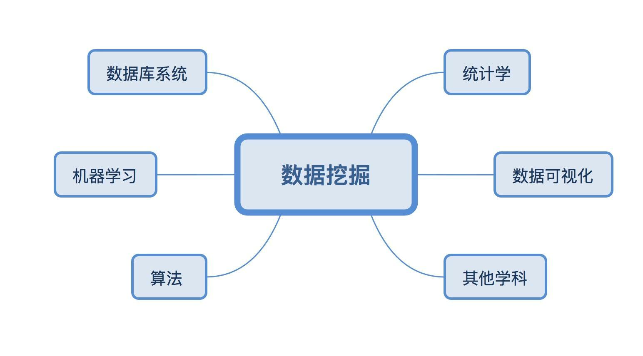
第一章 绪论
数据挖掘是多学科的汇合
数据挖掘是一个交叉学科，涉及数据库技术、人工智能、数理统计、机器学习、模式识别、高性能计算、知识工程、神经网络、信息检索、信息的可视化等众多领域。
数据挖掘从数据中自动地抽取模式、关联、变化、异常和有意义的结构。

Slide 20
数据挖掘界简史
1989 IJCAI Workshop on Knowledge Discovery in Databases (Piatetsky-Shapiro)
Knowledge Discovery in Databases (G. Piatetsky-Shapiro and W. Frawley, 1991)
1991-1994 Workshops on Knowledge Discovery in Databases
Advances in Knowledge Discovery and Data Mining (U. Fayyad, G. Piatetsky-Shapiro, P. Smyth, and R. Uthurusamy, 1996)
1995-1998 International Conferences on Knowledge Discovery in Databases and Data Mining (KDD’95-98)
Journal of Data Mining and Knowledge Discovery (1997)
1998 ACM SIGKDD, SIGKDD’1999-2001 conferences, and SIGKDD Explorations
More conferences on data mining
PAKDD, PKDD, SIAM-Data Mining, (IEEE) ICDM, etc.
ACM Transactions on KDD starting in 2007
Notes:
1989年8月于美国底特律市召开的第十一届国际联合人工智能学术会议上首次提到“知识发现”这一概念；
到1993年，美国电气电子工程师学会( IEEE) 的知识与数据工程( Knowledge and Data Engineering) 会刊出版了KDD技术专刊，发表的论文和摘要体现了当时KDD的最新研究成果和动态。
1995年在加拿大蒙特利尔召开的首届“知识发现和数据挖掘”国际学术会议上，首次提出了“数据挖掘”这一学科的名称，并把数据挖掘技术分为科研领域的知识发现与工程领域的数据挖掘。
之后每年召开一次这样的会议，经过十几年的努力，数据挖掘技术的研究已经取得了丰硕的成果。美国麻省理工学院在2001年1月份的《科技评论》提出数据挖掘将是未来5年对人类产生重大影响的10大新兴技术之一。

Slide 21
Conferences and Journals on Data Mining
KDD Conferences
ACM SIGKDD Int. Conf. on Knowledge Discovery in Databases and Data Mining (KDD)
SIAM Data Mining Conf. (SDM)
(IEEE) Int. Conf. on Data Mining (ICDM)
Conf. on Principles and practices of Knowledge Discovery and Data Mining (PKDD)
Pacific-Asia Conf. on Knowledge Discovery and Data Mining (PAKDD)
Other related conferences
ACM SIGMOD
VLDB
(IEEE) ICDE
WWW, SIGIR
ICML, CVPR, NIPS
Journals
Data Mining and Knowledge Discovery (DAMI or DMKD)
IEEE Trans. On Knowledge and Data Eng. (TKDE)
KDD Explorations
ACM Trans. on KDD

Slide 22
Where 2 Find References? DBLP, CiteSeer, Google
Data mining and KDD (SIGKDD: CDROM)
Conferences: ACM-SIGKDD, IEEE-ICDM, SIAM-DM, PKDD, PAKDD, etc.
Journal: Data Mining and Knowledge Discovery, KDD Explorations, ACM TKDD
Database systems (SIGMOD: ACM SIGMOD Anthology—CD ROM)
Conferences: ACM-SIGMOD, ACM-PODS, VLDB, IEEE-ICDE, EDBT, ICDT, DASFAA
Journals: IEEE-TKDE, ACM-TODS/TOIS, JIIS, J. ACM, VLDB J., Info. Sys., etc.
AI & Machine Learning
Conferences: Machine learning (ML), AAAI, IJCAI, COLT (Learning Theory), CVPR, NIPS, etc.
Journals: Machine Learning, Artificial Intelligence, Knowledge and Information Systems, IEEE-PAMI, etc.
Web and IR
Conferences: SIGIR, WWW, CIKM, etc.
Journals: WWW: Internet and Web Information Systems,
Statistics
Conferences: Joint Stat. Meeting, etc.
Journals: Annals of statistics, etc.
Visualization
Conference proceedings: CHI, ACM-SIGGraph, etc.
Journals: IEEE Trans. visualization and computer graphics, etc.
Notes:
DBLP（DataBase systems and Logic Programming）是计算机领域内对研究的成果以作者为核心的一个计算机类英文文献的集成数据库系统。
CiteSeer(又名ResearchIndex)，是NEC研究院在自动引文索引(Autonomous Citation Indexing, ACI)机制的基础上建设的一个学术论文数字图书馆。这个引文索引系统提供了一种通过引文链接的检索文献的方式，目标是从多个方面促进学术文献的传播和反馈。

Slide 23
什么是数据挖掘
Jiawei Han的定义
从大型数据集中提取有趣的 (非平凡的, 蕴涵的, 先前未知的并且是潜在有用的) 信息或模式

Slide 24
什么是数据挖掘
是：
在海量数据中，自动发现有用信息的过程。
探究数据中先前未知的有用模式。
预测未来的观测结果。
不是：
信息检索，查询。
依赖传统的计算机技术和数据明显特征创建索引结构，目的是有效组织和检索信息。

Slide 25
什么是数据挖掘
某机构收集了大量的学生考大学的数据，委托你来做分析工作，给出具体的可以推动更多学生考大学的建议。

Slide 26
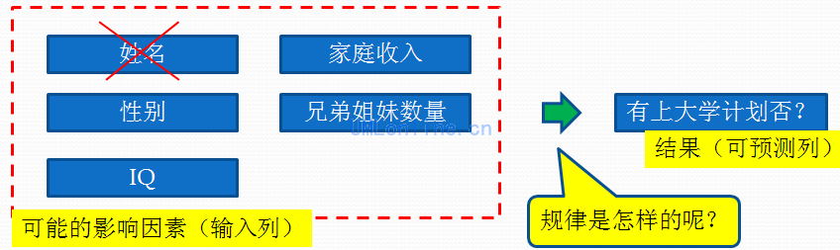

Slide 27
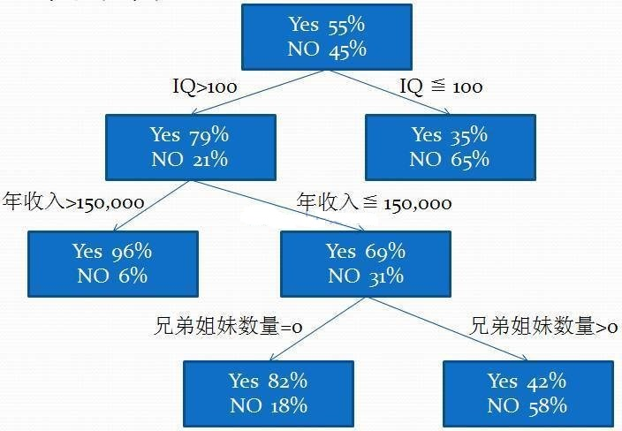
选择“决策树”方法：
1.最上面的一个节点表示有55%的人有计划上大学，45%的人没有计划。
2.第二层节点，以IQ为条件进行划分，IQ大于100的人中，有上大学计划的人有79%之多，而IQ小于等于100的人，有上大学计划的人只有35%，这说明IQ是很重要的影响因素。
3.第三层节点是年收入，第四层是兄弟姐妹数量。
4.决策树算法会分析原始数据，将影响程度最大的因素排在上面，次之的因素排在后面。

Slide 28
由上面的分析，可以得到这样的一些信息：
越是IQ高的越有上大学的计划。
家庭收入越高，越有上大学计划。
兄弟姐妹越多，上大学计划就越微。
性别没有在这棵树出现，说明性别对有否上大学计划没有明显影响。
Notes:
据此可以提出针对性的建议，以推动更多人考大学：
大学学位有限，目前重点应该是鼓励更多的聪明的学生考大学。
聪明的学生不计划上大学，主要原因是家庭收入低、兄弟姐妹多，针对这样的情况，政府可考虑降低大学学费，或对低收入、多子女的家庭进行资助。

Slide 29
第一章 绪论
什么是数据挖掘
数据挖掘的定义
数据挖掘（Data Mining，DM），是从大量的、有噪声的、不完全的、模糊和随机的数据中，提取出隐含在其中的、人们事先不知道的、具有潜在利用价值的信息和知识的过程。
这个定义包含以下几层含义：
数据源必须是真实的、大量的、含噪声的；
发现的是用户感兴趣的知识；
发现的知识要可接受、可理解、可运用；
不要求发现放之四海皆准的知识，仅支持特定的问题
Wisdom
Knowledge
Information
Data

Slide 30
相关概念
数据挖掘与知识发现。
DM是KDD (Knowledge Discovery in Database) 中不可缺少的一部分。
KDD是对输入的未加工数据转换为有用信息的整个过程。
输入数据→数据预处理（特征选择、维规约、规范化、选择数据子集）→数据挖掘→后处理（模式过滤、可视化、模式表示）→有用信息
Notes:
数据挖掘（Data Mining）从大量的、不完全的、有噪声的、模糊的、随机的实际应用数据中，提取隐含在其中的、人们事先不知道的、但又是潜在有用的信息和知识的过程。与之相似的概念称为知识发现。
知识发现（Knowledge Discovery in Databases）是用数据库管理系统来存储数据，用机器学习的方法来分析数据，挖掘大量数据背后隐藏的知识，称为数据库中的知识发现。

Slide 31
相关概念
知识
数据挖掘：KDD的核心.
模式评估
数据挖掘
任务相关数据
选择与变换
数据仓库
数据清理
数据集成
数据库

Slide 32
KDD过程的步骤
学习应用领域:
相关的先验知识和应用的目标
创建目标数据集: 数据选择
数据清理和预处理: (可能占全部工作的 60%!)
数据归约与变换:
发现有用的特征, 维/变量归约, 不变量的表示.
选择数据挖掘函数
汇总, 分类, 回归, 关联, 聚类.
选择挖掘算法
数据挖掘: 搜索有趣的模式
模式评估和知识表示
可视化, 变换, 删除冗余模式, 等.
发现知识的使用

Slide 33
KDD过程: 机器学习和统计的角度
Pattern
Information
Knowledge
Input Data
Data Pre-Processing
Data Mining
Post-Processing
Data integration
Normalization
Feature selection
Dimension reduction
Pattern discovery
Association & correlation
Classification
Clustering
Outlier analysis
… … … …
Pattern evaluation
Pattern selection
Pattern interpretation
Pattern visualization
This is a view from typical machine learning and statistics communities
Notes:
33

Slide 34
典型的数据挖掘系统结构
Notes:
然而在产业界、媒体和研究界，“数据挖掘”通常用来表示整个知识发现的过程。
因此，我们采用广义的数据挖掘功能的观点：数据挖掘是从大量数据中挖掘有趣模式和知识的过程。

Slide 35
数据挖掘步骤
数据挖掘的过程可粗略的分为：
问题定义
数据收集和预处理
数据选取
数据预处理
数据变换
数据挖掘算法执行
结果的解释和评估
Notes:
然而在产业界、媒体和研究界，“数据挖掘”通常用来表示整个知识发现的过程。
因此，我们采用广义的数据挖掘功能的观点：数据挖掘是从大量数据中挖掘有趣模式和知识的过程。

Slide 36
相关概念
输入数据：可以以各种新形式存储（平展文件、电子数据表或关系表），可以是集中数据或分布数据。
数据预处理：将未加工的输入数据转换成适合分析的形式。异构数据源数据融合→清洗数据（消除噪声和重复观测值）→选择合适的数据子集和特征。

Slide 37
相关概念
结束循环：将数据挖掘的结果集成到决策支持系统的过程。结合后处理，确保集成的结果有效有用，并进行可视化，从不同视角探查数据和数据挖掘的效果。在后处理阶段，还能使用统计度量或假设检验，删除虚假的结果。

Slide 38
第1章 概述
动机：为什么要数据挖掘?
什么是数据挖掘?
数据挖掘的多维视图
数据挖掘：在什么数据上进行?
数据挖掘功能
数据挖掘技术
数据挖掘应用
数据挖掘的主要问题

Slide 39
数据挖掘的多维视图
待挖掘的数据库
关系的, 事务的, 面向对象的, 对象-关系的, 主动的, 空间的, 时间序列的, 文本的, 多媒体的, 异种的, 遗产的, WWW, 等.
所挖掘的知识
特征, 区分, 关联, 分类, 聚类, 趋势, 偏离和孤立点分析, 等.
多/集成的功能, 和多层次上的挖掘
所用技术
面向数据库的, 数据仓库 (OLAP), 机器学习, 统计学, 可视化, 神经网络, 等.
适合的应用
零售, 电讯, 银行, 欺骗分析, DNA 挖掘, 股票市场分析, Web 挖掘, Web日志分析, 等

Slide 40
数据挖掘:在什么数据上进行?
关系数据库
数据仓库
事务(交易)数据库
先进的数据库和信息存储
面向对象和对象-关系数据库
空间和时间数据
时间序列数据和流数据
文本数据库和多媒体数据库
异种数据库和遗产数据库
WWW

Slide 41
数据挖掘功能(1)
概念描述: 特征和区分Characterization and discrimination
概化, 汇总和比较数据特征, 例如, 干燥和潮湿的地区
频繁模式,关联,相关 Frequent patterns, association, correlation vs. causality
频繁模式：数据中频繁出现的模式
多维和单维关联
Diaper ⇒Beer[0.5%, 75%] (support, confidence )
age(X, “20..29”) ^ income(X, “20..29K”) ⇒buys(X, “PC”)
[support = 2%, confidence = 60%]
contains(T, “computer”) ⇒ contains(T, “software”)
[support = 1%, confidence = 75%]

Slide 42
数据挖掘功能(1)-关联分析案例
1. 通过关联规则，推出相应的促销礼包或优惠组合套装，快速帮助提高销售额。
2. 指导产品合理摆放，方便顾客最购买更多其所需要的产品。
3. 进行相关产品推荐或者挑选相应的关联产品进行精准营销。例：购买该商品的人，有百分之多少还会购买如下的产品。
4. 寻找更多潜在的目标客户。例：100人里面，购买A的有60人，购买B的有40人，同时购买A和B的有30人，说明买B的人很可能会买A.

Slide 43
数据挖掘功能(1)-关联分析案例
TID | 商品
T100 | 牛奶，啤酒，尿布
T200 | 牛奶，面包，黄油
T300 | 牛奶，尿布，饼干
T400 | 面包，黄油，饼干
T500 | 啤酒，尿布，饼干
T600 | 牛奶，尿布，面包，黄油
T700 | 尿布，面包，黄油
T800 | 啤酒，尿布
T900 | 牛奶，尿布，面包，黄油
T1000 | 啤酒，饼干

Slide 44
数据挖掘功能(1)-啤酒与尿布
沃尔玛分析销售数据发现：尿布与啤酒被一起购买的概率很高。
原因在于，美国的妇女通常在家照顾孩子，所以，她们常常会嘱咐丈夫在下班回家的路上为孩子买尿布，而丈夫在买尿布的同时又会顺手购买自己爱喝的啤酒。
沃尔玛将这两种商品并置或捆绑促销，从而大大提高了关联销售。

Slide 45
数据挖掘功能(2)-分类
分类
找出描述和识别类或概念的模型( 函数), 用于标号未知的对象的标号预测/Predict some unknown class labels
例如根据气候对国家分类, 或根据单位里程的耗油量对汽车分类
模型表示: 判定树(decision-tree), 分类规则, 神经网络
判别分析discriminat analysis
有监督方法 supervised method/在已知对象分成若干类别并取得各种类别的一组观测样本，在此基础上根据某些准则（学习）建立判别式；然后对未知类别样本进行（判别）分类
预测: 预测某些未知或遗漏的数值值/定量的quantitative输出变量
Notes:
分类模型可以用不同形式表示：a)IF-THEN规则 b)决策树 c)神经网络

Slide 46
数据挖掘功能(2)--分类
任务: 建立一个模型(model )，类标号属性是其他属性值的函数
训练集 (training set )测试集 (test set )
训练：训练集——>特征选取——>训练——>分类器
分类：新样本——>特征选取——>分类——>判决

Slide 47
数据挖掘功能(2)--分类举例
A公司是一家汽车4S店，公司拥有完备的客户历史消费数据库，现公司准备举办一次高端品牌汽车的促销活动，为配合这次促销活动，公司计划为1000位潜在新客户寄去一份精美的汽车销售材料并附带一份小礼品。
新客户是指在店中留下过详细资料但又没有消费记录的客户。如何使收到这1000份材料和礼品的新客户，尽量多成为4S店的消费客户？

Slide 48
数据挖掘功能(2)--分类举例
找出与这次促销活动类似活动的历史消费数据。
通过历史数据训练得出一个分类器。
测试集测试分类器。
用分类器对新客户进行分类，将得到的正类客户的概率由大到小排序，生成一个客户列表。
营销人员按着这个表寄出材料和礼品即可。

Slide 49
数据挖掘功能(2)--分类举例
某银行每天收到很多信用卡办理的申请，为提高效率和准确性，想应用数据挖掘技术来改善工作，你会怎样考虑呢？
该银行有大量的历史数据，将申请者分为高、中、低三种风险类型，输入列就是申请者的学历、收入、职业等信息，而可预测列就是风险类型。这样对历史数据进行数据挖掘后，当有新的申请者提交资料，系统就可以判断该申请者风险类型为高、中还是低了。

Slide 50
例
Iris数据集是常用的分类实验数据集，由Fisher, 1936收集整理。
Iris也称鸢尾花卉数据集，是一类多重变量分析的数据集。

Slide 51
数据集包含150个数据集，分为3类，每类50个数据，每个数据包含4个属性。
可通过花萼长度，花萼宽度，花瓣长度，花瓣宽度4个属性预测鸢尾花卉属于（Setosa，Versicolour，Virginica）三个种类中的哪一类。
Notes:
山鸢尾(iris setosa) 杂色鸢尾(iri Versicolour） 维吉尼亚鸢尾(iris virginica)

Slide 52
iris以鸢尾花的特征作为数据来源，常用在分类操作中。
该数据集由3种不同类型的鸢尾花的50个样本数据构成。
其中的一个种类与另外两个种类是线性可分离的，后两个种类是非线性可分离的。

Slide 53
该数据集包含了5个属性：
& Sepal.Length（花萼长度），单位是cm;
& Sepal.Width（花萼宽度），单位是cm;
& Petal.Length（花瓣长度），单位是cm;
& Petal.Width（花瓣宽度），单位是cm;
& 种类：Iris Setosa（山鸢尾）、Iris Versicolour（杂色鸢尾），以及Iris Virginica（维吉尼亚鸢尾）。

Slide 54
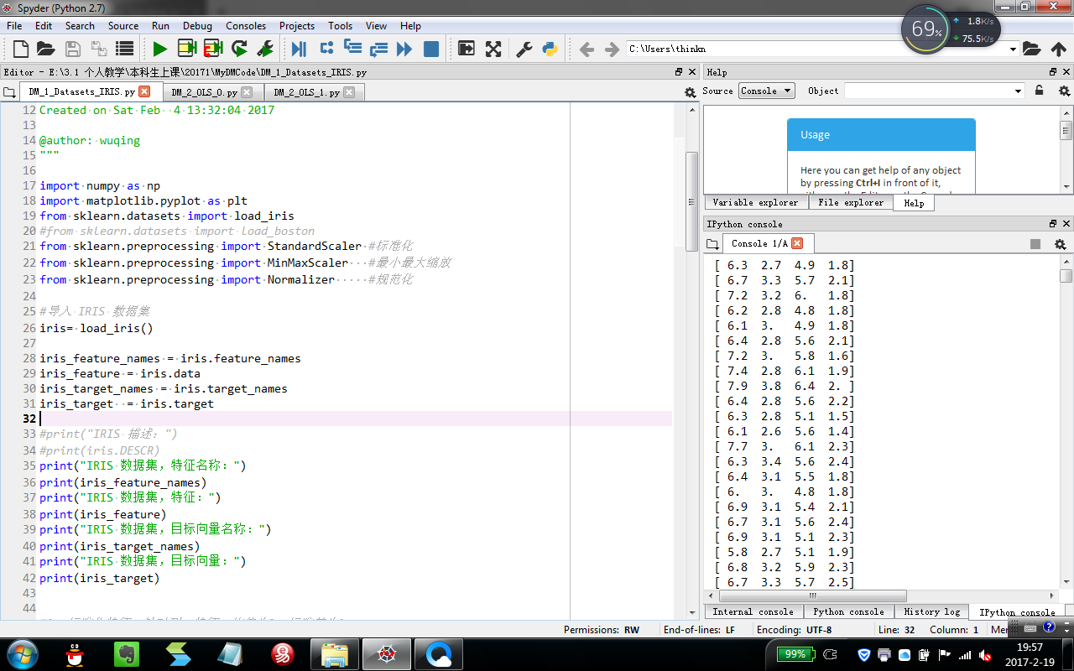

Slide 55
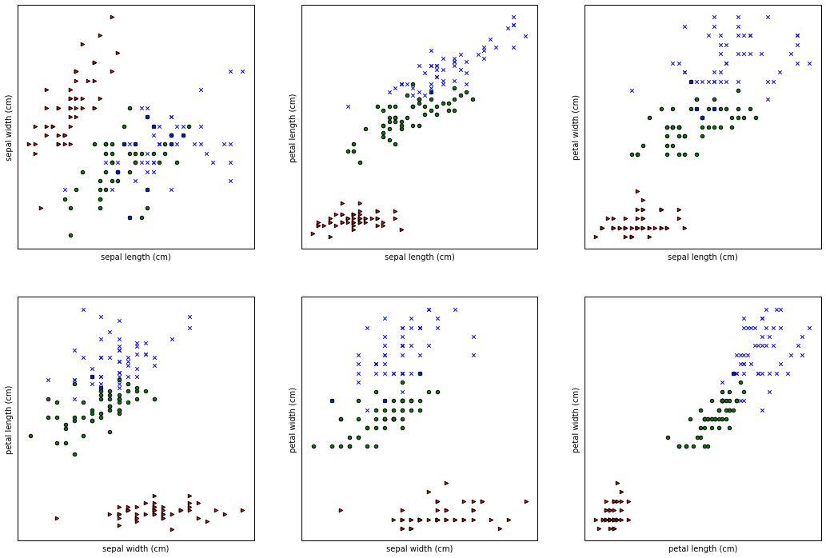
Notes:
Petal花瓣 sepal萼片
根据花瓣宽度和花瓣长度，Setosa种类的花可以与Versicolour和Virginica种类的花分开，但是后两类花在这些属性上有一些重叠

Slide 56
数据挖掘功能(3)-聚类分析
聚类分析Unsupervised learning (i.e., Class label is unknown)
类标号(Class label) 未知: 对数据分组, 形成新的类. 例如, 对房屋分类, 找出分布模式
聚类原则: 最大化类内的相似性, 最小化类间的相似性

Slide 57
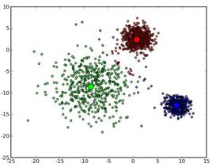
数据挖掘功能(3)-聚类分析
聚类分析
发现紧密相关的观测值组群
同一个簇中的对象有很大的相似性
不同簇间的对象有很大的相异性
对相关客户分组
压缩数据
…

Slide 58
数据挖掘功能(3)--聚类举例
某公司收集了很多客户的资料，记录了客户的年龄和收入。该公司想对这些数据进行分析，找出可以重点营销的客户对象。
可指定输入列为年龄和收入，经过聚类数据挖掘后，发现客户群可以划分为三个群体：低收入年轻客户、高收入中年客户、收入相对低的年老客户。
根据这样的分析结果，公司可采取决策，重点针对高收入中年客户进行营销活动。

Slide 59
数据挖掘功能(3)--聚类举例
一家笔记本电脑制造公司，准备研发一款新型笔记本电脑。现在进行初期的市场研究工作，希望能够根据市场中笔记本产品的配置、价格及销售情况，指导新款笔记本的研发与市场定价。
任务目标：挖掘出市场中销售量较高的笔记本产品具有配置特点，并找出不同配置类型的定价情况。

Slide 60
数据挖掘功能(3)--聚类举例
应用聚类算法：
（1）收集相关数据。从各个电商平台收集相关笔记本电脑的配置信息，如：电脑型号、品牌、CPU性能、显卡性能、内存大小、硬盘大小、屏幕大小、重量、电池容量、定价等。并且筛选出销售量较高的产品。
（2）确定聚类分析的特征项。在聚类分析中，特征项的数目不是越多越好，对于没有明显差异的变量对聚类分析并没有实质的意义，并且可能会对结果造成干扰。因此，可以选择CPU性能、显卡性能、内存大小、硬盘大小等作为聚类分析的特征项。
（3）确定选用的聚类算法。这里可以选择K-means、层次聚类算法、SOM聚类算法等具体的算法。

Slide 61
数据挖掘功能(3)--聚类举例
（4）当指定聚类算法分为N个分组时，会输出N个分组的情况。当不指定分组数据时，会输出算法认为合适的分组数量与分组情况。
（5）分析各组数据的相似性特点，并为每类分组命名。这一步需要使用者对每一个分组内的数据进行详细分析，找出其中分组内哪些特征值相类似，最终还要为每一个分组进行命名。本例中，需要分析每组笔记本相似的配置项，然后为每组数据分类命名，最终的命名结果可能为：配置高显卡高的分组命名为游戏本、配置一般显卡低的命名为商务本、配置高显卡一般的命名为家用本等等。
（6）按照每种分组统计平均价格。到此为止，就完成了对市场中销量较好的笔记本产品的研究，研究结果可以了解市场中畅销的笔记本产品的不同配置分组与平均价格。

Slide 62
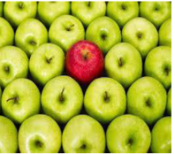
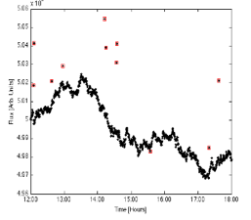
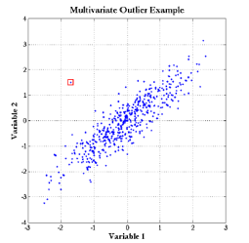
数据挖掘功能(4)
孤立点(Outlier)分析
孤立点: 一个数据对象, 它 与数据的一般行为不一致
孤立点可以被视为例外, 但对于欺骗检测和罕见事件分析, 它是相当有用的
方法-聚类分析、回归分析……
识别异常点、离群点
应用在欺诈检测、网络攻击、异常抖动等
Notes:
孤立点: 一个数据对象, 它 与数据的一般行为不一致
孤立点可以被视为例外, 但对于欺骗检测和罕见事件分析, 它是相当有用的
电信和信用卡欺骗
贷款审批
药物研究
气象预报
金融领域
客户分类
网络入侵检测
故障检测与诊断等

Slide 63
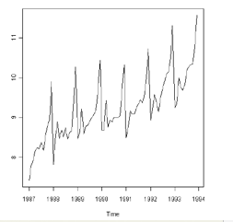

数据挖掘功能(5)
趋势和演变分析
趋势和偏离: 回归分析
序列模式挖掘, 周期性分析
e.g., first buy digital camera, then buy large SD memory cards
基于相似的分析
Approximate and consecutive motifs

Slide 64
数据挖掘: 多学科交叉
数据库技术
统计学
机器学习
数据挖掘
可视化
信息科学
其它学科
Notes:
统计学研究数据的收集、分析、解释和表示
机器学习考察计算机如何基于数据学习（或提高它们的性能）
数据库系统研究关注为单位和最终用户创建、维护和使用数据库
信息检索是搜索文档和文档中信息的科学

Slide 65
数据挖掘技术上问题
可伸缩性
如何处理海量数据（G T P）
需要新的数据结构，指数级查找技术(使用特殊的搜索策略)
使用抽样技术或开发并行和分布算法，提高可伸缩程度。
Notes:
从最简单的水平来看,可伸缩性就是做更多的事情。
凡是硬盘上有对应的数据，占用的内存，就是非计算内存，非计算内存需要被别的进程用到时，其中的数据无需page out，因为再次需要读取的时候从硬盘文件中拿出来即可。

Slide 66
数据挖掘技术上问题
高维度性
如果数据集有成百上千个属性？（例如：使用微整列技术处理数千特征的基因表达数据）
对于具有时间或空间分量的数据集也具有很高维度。
维度越高，计算复杂度越高
如何开发适合高维度的数据挖掘算法？

Slide 67
数据挖掘技术上问题
异构数据
传统方法处理的数据集：同类型、连续、分类的。
对于在商务、科学、工程等领域，需要处理异构属性数据。
Notes:
(例如：含有半结构化文本和超链接的Web页面集、具有序列和三维结构的DNA数据、包含地球表面不同位置上的时间序列测量值(温度、气压等)的气象数据)

Slide 68
数据挖掘技术上问题
复杂数据
半结构化文本
超链接Web页面集
具有序列和三维结构的DNA数据
包含地球表面不同位置上时间序列的测量值（温度、气压、PM2.5）等
考虑：时间和空间的自相关性、图的连通性、半结构化文本、XML文档中元素之间的父子联系
Notes:
半结构化数据 是结构化的数据，但是结构变化很大。由于结构变化很大也不能够简单的建立一个表和他对应
空间自相关(spatial autocorrelation)是指一些变量在同一个分布区内的观测数据之间潜在的相互依赖性。

Slide 69
数据挖掘技术上问题
数据的所有权与分布
数据分布存储、归属不同机构？
→分布式数据挖掘技术
如何降低执行分布式计算的通信量？
如何有效地统一地从多个资源得到的数据挖掘结果？（一致性问题）
如何处理数据安全性？隐私性？

Slide 70
数据挖掘技术上问题
非传统的分析
传统的分析方法：基于 假设-检验，即提出一种假设，设计实验收集数据，再针对假设分析数据。【问题：如果有成百上千的假设？】
数据挖掘针对的数据对象，一般都不是精心设计的。是时机性样本（opportunistic sample），不是随机样本（random sample）
数据挖掘针对的数据对象，涉及非传统的数据类型和数据分布。

Slide 71
数据挖掘的应用
数据库分析和决策支持
市场分析和管理
针对销售(target marketing), 顾客关系管理, 购物篮分析, 交叉销售(cross selling), 市场分割(market segmentation)
风险分析与管理
预测, 顾客关系, 改进保险, 质量控制, 竞争能力分析
欺骗检测与管理
其它应用
文本挖掘 (新闻组, email, 文档资料)
流数据挖掘(Stream data mining)
Web挖掘.
生物信息学/生物 数据分析

Slide 72
数据挖掘的应用-- 市场分析与管理(1)
用于分析的数据源在哪?
信用卡交易, 会员卡, 打折优惠卷, 顾客投诉电话, (公共) 生活时尚研究
针对销售(Target marketing)
找出顾客群, 他们具有相同特征 : 兴趣, 收入水平, 消费习惯, 等.
确定顾客随时间变化的购买模式
个人帐号到联合帐号的转变: 结婚, 等.
交叉销售分析(Cross-market analysis)
产品销售之间的关联/相关
基于关联信息的预测

Slide 73
数据挖掘的应用-- 市场分析与管理(2)
顾客分类(Customer profiling)
数据挖掘能够告诉我们什么样的顾客买什么产品(聚类或分类)
识别顾客需求
对不同的顾客识别最好的产品
使用预测发现什么因素影响新顾客
提供汇总信息
各种多维汇总报告
统计的汇总信息 (数据的中心趋势和方差)

Slide 74
数据挖掘和商务智能
数据挖掘的应用– 商务智能
提高支持
商务决策的潜能
最终用户
制定决策
数据表示
商务分析人员
可视化技术
数据挖掘
数据分析人员
信息发现
数据探查
统计分析, 查询和报告
数据仓库 / 数据集市
OLAP, MDA
DBA
数据源
文字记录, 文件, 信息提供者, 数据库系统, OLTP系统

Slide 75
数据挖掘的应用--法人分析和风险管理
财经规划和资产评估
现金流分析和预测
临时提出的资产评估
交叉组合(cross-sectional) 和时间序列分析 (金融比率(financial-ratio), 趋势分析, 等.)
资源规划 :
资源与开销的汇总与比较
竞争:
管理竞争者和市场指导
对顾客分类和基于类的定价
在高度竞争的市场调整价格策略

Slide 76
数据挖掘的应用--欺骗检测和管理(1)
应用
广泛用于健康照料, 零售, 信用卡服务, 电讯 (电话卡欺骗), 等.
方法
使用历史数据建立欺骗行为模型, 使用数据挖掘帮助识别类似的实例
例
汽车保险: 检测这样的人, 他/她假造事故骗取保险赔偿
洗钱: 检测可疑的金钱交易 (US Treasury's Financial Crimes Enforcement Network)
医疗保险 : 检测职业病患者, 医生和介绍人圈

Slide 77
数据挖掘的应用--欺骗检测和管理(2)
检测不适当的医疗处置
澳大利亚健康保险会(Australian Health Insurance Commission) 发现许多全面的检查是请求做的, 而不是实际需要的 (每年节省100万澳元).
检测电话欺骗
电话呼叫模式: 通话距离, 通话时间, 每天或每周通话次数. 分析偏离期望的模式.
英国电讯(British Telecom)识别频繁内部通话的呼叫者的离散群, 特别是移动电话, 超过数百万美元的欺骗.
零售
分析家估计, 38%的零售业萎缩是由于不忠诚的雇员造成的.

Slide 78
数据挖掘的应用-生物数据分析/挖掘
microarray data analysis 微阵列数据
biological sequence analysis生物序列
biological network analysis 生物学网络
生物文本挖掘
文本数据中抽取biological information
从抽取信息中infer, predict biological features

Slide 79
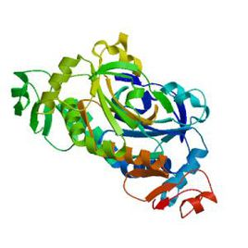
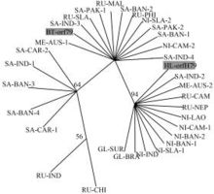
数据挖掘的应用-生物数据分析/挖掘
生物学
蛋白质结构预测
多序列校准（一致性问题？）
生物化学路径建模
种系发生学

Slide 80
数据挖掘的应用-生物数据分析/挖掘
其基本思想是比较物种的特征，并认为特征相似的物种在遗传学上接近。
种系发生学研究的结果往往以系统发生树（phylogenetic tree）表示，用它描述物种之间的进化关系。
通过对生物学数据的建模提取特征，进而比较这些特征，研究生物形成或进化的历史。
在分子水平上进行系统发生分析具有许多优势，所得到的结果更加科学、可靠。

Slide 81
数据挖掘的应用-生物数据分析/挖掘
蛋白质结构预测(Protein structure prediction)是蛋白质的的氨基酸序列中的预测蛋白质的三维结构。
从蛋白质一级结构预测它的折叠和二级，三级和四级的蛋白质结构。
结构预测与蛋白质设计的反问题有着根本的不同。
蛋白质结构预测是生物信息学与理论化学所追求的最重要目标之一。
在医学上（例如，在药物设计）和在生物技术上（例如，新的酶的设计）都是非常重要的。

Slide 82
数据挖掘的应用-其它应用
运动
IBM Advanced Scout分析NBA的统计数据 ( 阻挡投篮, 助攻, 和犯规 ) 获得了对纽约小牛队(New York Knicks)和迈艾米热队( Miami Heat )的竞争优势
天文
借助于数据挖掘的帮助,JPL 和 Palomar Observatory 发现了22 颗类星体(quasars)
Internet Web Surf-Aid
IBM Surf-Aid 将数据挖掘算法用于有关交易的页面的Web访问日志, 以发现顾客喜爱的页面, 分析Web 销售的效果, 改进Web 站点的组织, 等.
Web：页面的分类、聚类、推荐/用户的访问模式
Notes:
Internet Web Surf-Aid
互联网上网辅助

Slide 83
第1章 概述
动机：为什么要数据挖掘?
什么是数据挖掘?
数据挖掘的多维视图
数据挖掘：在什么数据上进行?
数据挖掘功能
数据挖掘技术
数据挖掘应用
数据挖掘的主要问题

Slide 84
数据挖掘的主要问题(1)
挖掘方法和用户交互
在数据库中挖掘不同类型的知识
在多个抽象层的交互式知识挖掘
结合背景知识
数据挖掘语言和启发式数据挖掘
数据挖掘结果的表示和可视化
处理噪音和不完全数据
模式评估: 兴趣度问题
性能和可伸缩性( scalability)
数据挖掘算法的性能和可伸缩性
并行, 分布和增量的挖掘方法

Slide 85
数据挖掘的主要问题(2)
数据类型的多样性问题
处理关系的和复杂类型的数据
从异种数据库和全球信息系统 (WWW)挖掘信息
应用和社会效果问题
发现知识的应用
特定领域的数据挖掘工具
智能查询回答
过程控制和决策制定
发现知识与已有知识的集成: 知识融合问题
数据安全, 完整和私有的保护

Slide 86
挖掘真实数据中规律
实际中,非常困难
(1)必须与现有的(数据)领域知识互恰
(2)对现有的(数据)领域知识体系有进展/贡献/价值
---迷雾中前行

Slide 87
小结
数据挖掘: 从大量数据中发现有趣的模式
数据库技术的自然进化, 具有巨大需求和广泛应用
KDD 过程包括数据清理, 数据集成, 数据选择, 变换, 数据挖掘, 模式评估, 和知识表示
挖掘可以在各种数据存储上进行
数据挖掘功能: 特征, 区分, 关联, 分类, 聚类, 孤立点 和趋势分析, 等.
数据挖掘的技术及应用
数据挖掘的主要问题

Slide 88
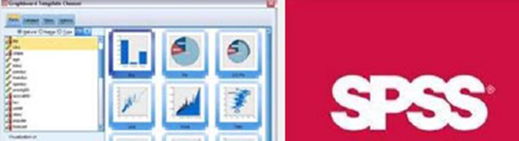
数据挖掘常用工具
第一章 绪论
数据挖掘工具
我们需要借助一些有效的工具进行数据挖掘工作，更轻松地从巨大的数据集中找出关系、集群、模式、分类信息等，借助这类工具可以帮助我们做出最准确的决策，为我们的业务获取更多收益。
数据挖掘工具分为：商用工具和开源工具

Slide 89
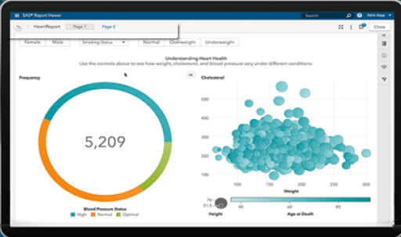


数据挖掘常用工具
商用工具
SAS Enterprise Miner
SPSS Clementine
Intelligent Miner
QUEST
89
of
43

Slide 90
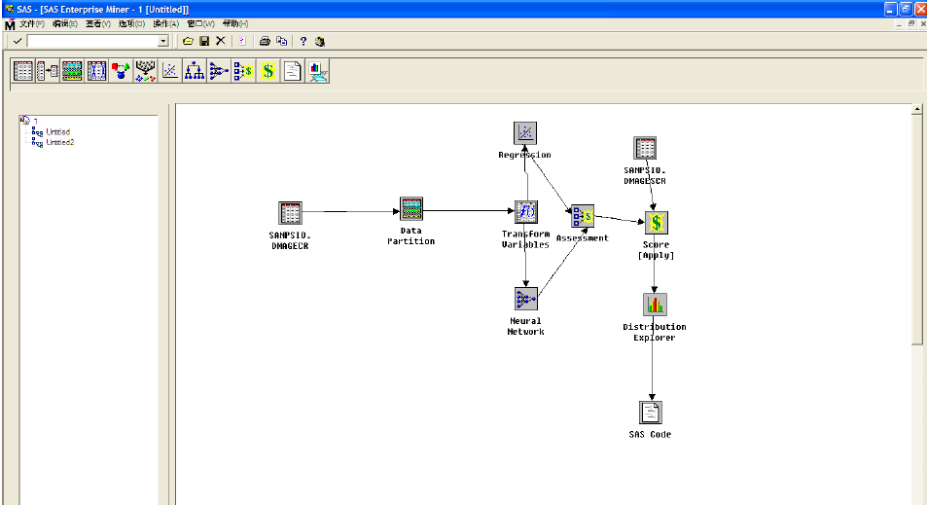
数据挖掘常用工具
第一章 绪论
商用工具
SAS Enterprise Miner
Enterprise Miner是一种通用的数据挖掘工具，按照“抽样-探索-修改-建模-评价”的方法进行数据挖掘，它把统计分析系统和图形用户界面(GUI)集成起来，为用户提供了用于建模的图形化流程处理环境。

Slide 91
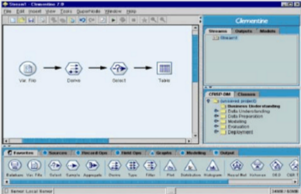
数据挖掘常用工具
第一章 绪论
商用工具
SPSS Clementine
Clementine是SPSS公司开发的数据挖掘工具，支持整个数据挖掘过程，即从数据获取、转化、建模、评估到最终部署的全部过程，还支持数据挖掘的行业标准CRISP-DM。

Slide 92
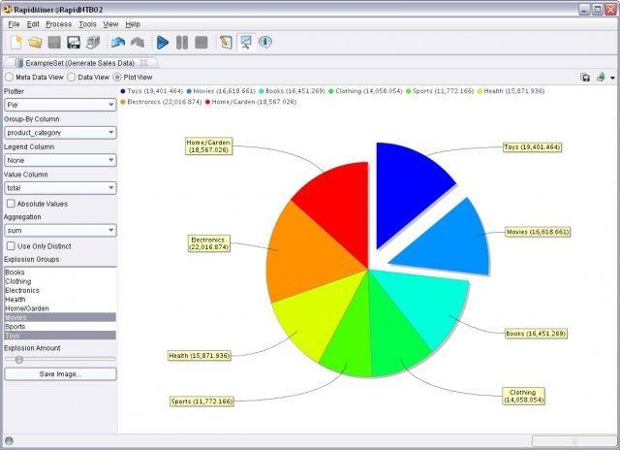
数据挖掘常用工具
开源工具
R
Weka
Mahout
RapidMiner
Python
Spark MLlib

Slide 93
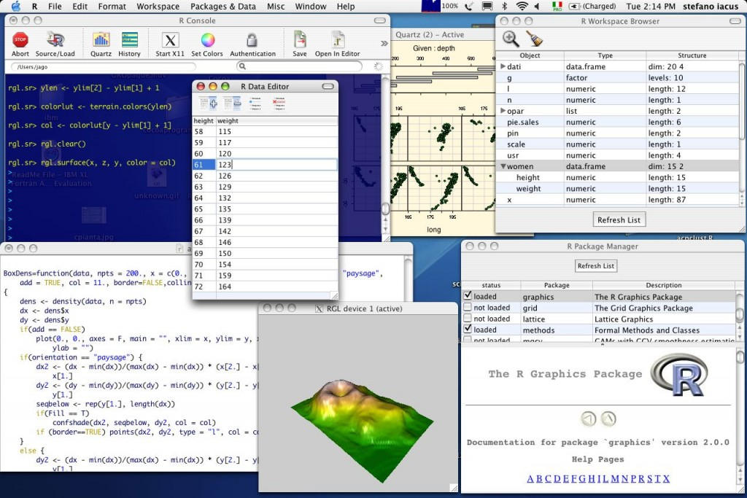

数据挖掘常用工具
开源工具
R
R是用于统计分析和图形化的计算机语言及分析工具，提供了丰富的统计分析和数据挖掘功能，其核心模块是用C、C++和Fortran编写的。

Slide 94
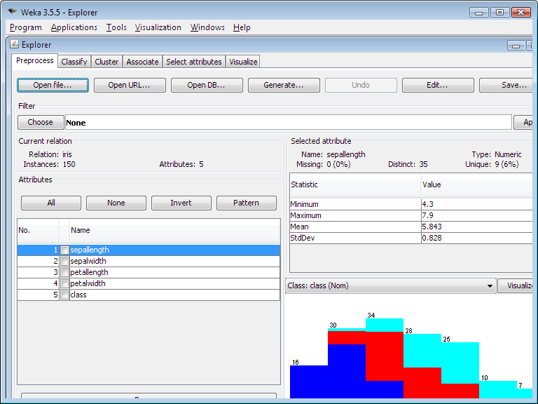
数据挖掘常用工具
开源工具
WEKA
WEKA 是一个基于JAVA 环境下免费开源的数据挖掘工作平台，集合了大量能承担数据挖掘任务的机器学习算法，包括对数据进行预处理，分类，回归、聚类、关联规则以及在新的交互式界面上的可视化。

Slide 95

数据挖掘常用工具
开源工具
Mahout
Mahout是Apache Software Foundation(ASF)旗下的一个开源项目，在机器学习领域提供了一些可扩展的经典算法的实现和数据挖掘的程序库。它可以实现很多功能，包括聚类、分类、推荐过滤、频繁子项挖掘等。

Slide 96

数据挖掘常用工具
开源工具
Python
Python是一种功能强大的、开源的、解释性、面向对象计算机编程语言，内建有各种高级数据结构，支持模块和包，支持多种平台并可扩展。Python语言简洁、易学习、易阅读，并在数据统计、机器学习方面得到广泛应用，是人工智能研究领域中一个非常重要的工具。

Slide 97
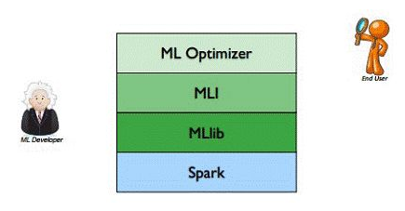
数据挖掘常用工具
开源工具
Spark MLlib
MLlib（machine learning lib）是Spark中的一个可扩展的机器学习库，由通用的学习算法和工具组成，包括分类、线性回归、聚类、协同过滤、梯度下降以及底层优化原语。

Slide 98
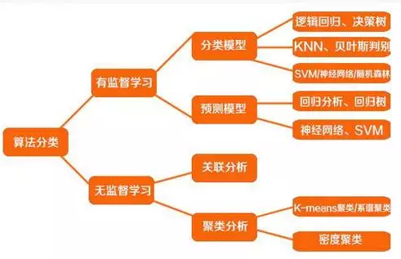
数据挖掘案例

Slide 99
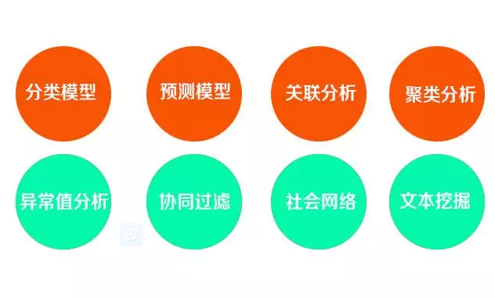
数据挖掘案例

Slide 100
数据挖掘案例
基于分类模型的案例
垃圾邮件的判别
邮箱系统如何分辨一封Email是否属于垃圾邮件？这应该属于文本挖掘的范畴，通常会采用朴素贝叶斯的方法进行判别。它的主要原理是，根据邮件正文中的单词，是否经常出现在垃圾邮件中，进行判断。例如，如果一份邮件的正文中包含“报销”、“发票”、“促销”等词汇时，该邮件被判定为垃圾邮件的概率将会比较大。
一般来说，判断邮件是否属于垃圾邮件，应该包含以下几个步骤。
第一，把邮件正文拆解成单词组合，假设某篇邮件包含100个单词。
第二，根据贝叶斯条件概率，计算一封已经出现了这100个单词的邮件，属于垃圾邮件的概率和正常邮件的概率。如果结果表明，属于垃圾邮件的概率大于正常邮件的概率。那么该邮件就会被划为垃圾邮件。

Slide 101
数据挖掘案例
基于分类模型的案例
医学上的肿瘤判断
如何判断细胞是否属于肿瘤细胞呢？肿瘤细胞和普通细胞，有差别。但是，需要非常有经验的医生，通过病理切片才能判断。如果通过机器学习的方式，使得系统自动识别出肿瘤细胞。此时的效率，将会得到飞速的提升。并且，通过主观（医生）+客观（模型）的方式识别肿瘤细胞，结果交叉验证，结论可能更加靠谱。
如何操作？通过分类模型识别。简言之，包含两个步骤。首先，通过一系列指标刻画细胞特征，例如细胞的半径、质地、周长、面积、光滑度、对称性、凹凸性等等，构成细胞特征的数据。其次，在细胞特征宽表的基础上，通过搭建分类模型进行肿瘤细胞的判断。

Slide 102
数据挖掘案例
基于预测模型的案例
红酒品质的判断
如何评鉴红酒？有经验的人会说，红酒最重要的是口感。而口感的好坏，受很多因素的影响，例如年份、产地、气候、酿造的工艺等等。但是，统计学家并没有时间去品尝各种各样的红酒，他们觉得通过一些化学属性特征就能够很好地判断红酒的品质了。并且，现在很多酿酒企业其实也都这么干了，通过监测红酒中化学成分的含量，从而控制红酒的品质和口感。
那么，如何判断鉴红酒的品质呢？
第一步，收集很多红酒样本，整理检测他们的化学特性，例如酸性、含糖量、氯化物含量、硫含量、酒精度、PH值、密度等等。
第二步，通过分类回归树模型进行预测和判断红酒的品质和等级。

Slide 103
数据挖掘案例
基于预测模型的案例
搜索引擎的搜索量和股价波动
一只南美洲热带雨林中的蝴蝶，偶尔扇动了几下翅膀，可以在两周以后，引起美国德克萨斯州的一场龙卷风。你在互联网上的搜索是否会影响公司股价的波动？
很早之前，就已经有文献证明，互联网关键词的搜索量（例如流感）会比疾控中心提前1到2周预测出某地区流感的爆发。
同样，现在也有些学者发现了这样一种现象，即公司在互联网中搜索量的变化，会显著影响公司股价的波动和趋势，即所谓的投资者注意力理论。该理论认为，公司在搜索引擎中的搜索量，代表了该股票被投资者关注的程度。因此，当一只股票的搜索频数增加时，说明投资者对该股票的关注度提升，从而使得该股票更容易被个人投资者购买，进一步地导致股票价格上升，带来正向的股票收益。这是已经得到无数论文验证了的。

Slide 104
数据挖掘案例
基于关联分析的案例：沃尔玛的啤酒尿布
啤酒尿布是一个非常非常古老陈旧的故事。故事是这样的，沃尔玛发现一个非常有趣的现象，即把尿布与啤酒这两种风马牛不相及的商品摆在一起，能够大幅增加两者的销量。原因在于，美国的妇女通常在家照顾孩子，所以，她们常常会嘱咐丈夫在下班回家的路上为孩子买尿布，而丈夫在买尿布的同时又会顺手购买自己爱喝的啤酒。沃尔玛从数据中发现了这种关联性，因此，将这两种商品并置，从而大大提高了关联销售。
啤酒尿布主要讲的是产品之间的关联性，如果大量的数据表明，消费者购买A商品的同时，也会顺带着购买B产品。那么A和B之间存在关联性。在超市中，常常会看到两个商品的捆绑销售，很有可能就是关联分析的结果。

Slide 105
数据挖掘案例
基于聚类分析的案例：零售客户细分
对客户的细分，还是比较常见的。细分的功能，在于能够有效的划分出客户群体，使得群体内部成员具有相似性，但是群体之间存在差异性。其目的在于识别不同的客户群体，然后针对不同的客户群体，精准地进行产品设计和推送，从而节约营销成本，提高营销效率。
例如，针对商业银行中的零售客户进行细分，基于零售客户的特征变量（人口特征、资产特征、负债特征、结算特征），计算客户之间的距离。然后，按照距离的远近，把相似的客户聚集为一类，从而有效的细分客户。将全体客户划分为诸如，理财偏好者、基金偏好者、活期偏好者、国债偏好者、风险均衡者、渠道偏好者等。

Slide 106
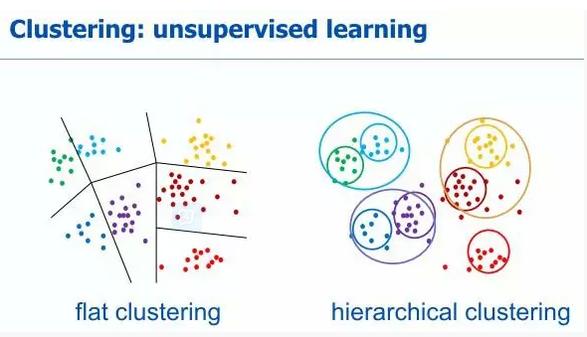
数据挖掘案例
基于聚类分析的案例：零售客户细分

Slide 107
数据挖掘案例
基于异常值分析的案例：支付中的交易欺诈侦测
采用支付宝支付时，或者刷信用卡支付时，系统会实时判断这笔刷卡行为是否属于盗刷。通过判断刷卡的时间、地点、商户名称、金额、频率等要素进行判断。这里面基本的原理就是寻找异常值。如果您的刷卡被判定为异常，这笔交易可能会被终止。
异常值的判断，应该是基于一个欺诈规则库的。可能包含两类规则，即事件类规则和模型类规则。第一，事件类规则，例如刷卡的时间是否异常（凌晨刷卡）、刷卡的地点是否异常（非经常所在地刷卡）、刷卡的商户是否异常（被列入黑名单的套现商户）、刷卡金额是否异常（是否偏离正常均值的三倍标准差）、刷卡频次是否异常（高频密集刷卡）。第二，模型类规则，则是通过算法判定交易是否属于欺诈。一般通过支付数据、卖家数据、结算数据，构建模型进行分类问题的判断。

Slide 108
数据挖掘案例
基于协同过滤的案例：电商猜你喜欢和推荐引擎
电商中的猜你喜欢，应该是大家最为熟悉的。在京东商城或者亚马逊购物，总会有“猜你喜欢”、“根据您的浏览历史记录精心为您推荐”、“购买此商品的顾客同时也购买了商品”、“浏览了该商品的顾客最终购买了商品”，这些都是推荐引擎运算的结果。
这里面，确实很喜欢亚马逊的推荐，通过“购买该商品的人同时购买了**商品”，常常会发现一些质量比较高、较为受认可的书。 一般来说，电商的“猜你喜欢”（即推荐引擎）都是在协同过滤算法（Collaborative Filter）的基础上，搭建一套符合自身特点的规则库。即该算法会同时考虑其他顾客的选择和行为，在此基础上搭建产品相似性矩阵和用户相似性矩阵。基于此，找出最相似的顾客或最关联的产品，从而完成产品的推荐。

Slide 109
数据挖掘案例
基于社会网络分析的案例：电信中的种子客户
种子客户和社会网络，最早出现在电信领域的研究。即，通过人们的通话记录，就可以勾勒出人们的关系网络。电信领域的网络，一般会分析客户的影响力和客户流失、产品扩散的关系。
基于通话记录，可以构建客户影响力指标体系。采用的指标，大概包括如下，一度人脉、二度人脉、三度人脉、平均通话频次、平均通话量等。基于社会影响力，分析的结果表明，高影响力客户的流失会导致关联客户的流失。其次，在产品的扩散上，选择高影响力客户作为传播的起点，很容易推动新套餐的扩散和渗透。
此外，社会网络在银行（担保网络）、保险（团伙欺诈）、互联网（社交互动）中也都有很多的应用和案例。

Slide 110
数据挖掘案例
基于文本分析的案例
字符识别：扫描王APP
手机拍照时会自动识别人脸，还有一些APP，例如扫描王，可以扫描书本，然后把扫描的内容自动转化为word。这些属于图像识别和字符识别（Optical Character Recognition）。图像识别比较复杂，字符识别理解起来比较容易些。
查找了一些资料，字符识别的大概原理如下，以字符S为例。
第一，把字符图像缩小到标准像素尺寸，例如12*16。注意，图像是由像素构成，字符图像主要包括黑、白两种像素。
第二，提取字符的特征向量。如何提取字符的特征，采用二维直方图投影。就是把字符（12*16的像素图）往水平方向和垂直方向上投影。水平方向有12个维度，垂直方向有16个维度。这样分别计算水平方向上各个像素行中黑色像素的累计数量、垂直方向各个像素列上的黑色像素的累计数量。从而得到水平方向12个维度的特征向量取值，垂直方向上16个维度的特征向量取值。这样就构成了包含28个维度的字符特征向量。
第三，基于前面的字符特征向量，通过神经网络学习，从而识别字符和有效分类。

Slide 111
数据挖掘案例
基于文本分析的案例
文学著作与统计：红楼梦归属
这是非常著名的一个争论，悬而未决。对于红楼梦的作者，通常认为前80回合是曹雪芹所著，后四十回合为高鹗所写。其实主要问题，就是想确定，前80回合和后40回合是否在遣词造句方面存在显著差异。
这事让一群统计学家比较兴奋了。有些学者通过统计名词、动词、形容词、副词、虚词出现的频次，以及不同词性之间的相关系做判断。有些学者通过虚词（例如之、其、或、亦、了、的、不、把、别、好），判断前后文风的差异。有些学者通过场景（花卉、树木、饮食、医药与诗词）频次的差异，来做统计判断。总而言之，主要通过一些指标量化，然后比较指标之间是否存在显著差异，藉此进行写作风格的判断。

Slide 112
Top-10 Most Popular DM Algorithms:18 Identified Candidates (I)
Classification
#1. C4.5: Quinlan, J. R. C4.5: Programs for Machine Learning. Morgan Kaufmann., 1993.
#2. CART: L. Breiman, J. Friedman, R. Olshen, and C. Stone. Classification and Regression Trees. Wadsworth, 1984.
#3. K Nearest Neighbours (kNN): Hastie, T. and Tibshirani, R. 1996. Discriminant Adaptive Nearest Neighbor Classification. TPAMI. 18(6)
#4. Naive Bayes Hand, D.J., Yu, K., 2001. Idiot's Bayes: Not So Stupid After All? Internat. Statist. Rev. 69, 385-398.
Statistical Learning
#5. SVM: Vapnik, V. N. 1995. The Nature of Statistical Learning Theory. Springer-Verlag.
#6. EM: McLachlan, G. and Peel, D. (2000). Finite Mixture Models. J. Wiley, New York. Association Analysis
#7. Apriori: Rakesh Agrawal and Ramakrishnan Srikant. Fast Algorithms for Mining Association Rules. In VLDB '94.
#8. FP-Tree: Han, J., Pei, J., and Yin, Y. 2000. Mining frequent patterns without candidate generation. In SIGMOD '00.

Slide 113
The 18 Identified Candidates (II)
Link Mining
#9. PageRank: Brin, S. and Page, L. 1998. The anatomy of a large-scale hypertextual Web search engine. In WWW-7, 1998.
#10. HITS: Kleinberg, J. M. 1998. Authoritative sources in a hyperlinked environment. SODA, 1998.
Clustering
#11. K-Means: MacQueen, J. B., Some methods for classification and analysis of multivariate observations, in Proc. 5th Berkeley Symp. Mathematical Statistics and Probability, 1967.
#12. BIRCH: Zhang, T., Ramakrishnan, R., and Livny, M. 1996. BIRCH: an efficient data clustering method for very large databases. In SIGMOD '96.
Bagging and Boosting
#13. AdaBoost: Freund, Y. and Schapire, R. E. 1997. A decision-theoretic generalization of on-line learning and an application to boosting. J. Comput. Syst. Sci. 55, 1 (Aug. 1997), 119-139.

Slide 114
The 18 Identified Candidates (III)
Sequential Patterns
#14. GSP: Srikant, R. and Agrawal, R. 1996. Mining Sequential Patterns: Generalizations and Performance Improvements. 5th International Conference on Extending Database Technology, 1996.
#15. PrefixSpan: J. Pei, J. Han, B. Mortazavi-Asl, H. Pinto, Q. Chen, U. Dayal and M-C. Hsu. PrefixSpan: Mining Sequential Patterns Efficiently by Prefix-Projected Pattern Growth. In ICDE '01.
Integrated Mining
#16. CBA: Liu, B., Hsu, W. and Ma, Y. M. Integrating classification and association rule mining. KDD-98.
Rough Sets
#17. Finding reduct: Zdzislaw Pawlak, Rough Sets: Theoretical Aspects of Reasoning about Data, Kluwer Academic Publishers, Norwell, MA, 1992
Graph Mining
#18. gSpan: Yan, X. and Han, J. 2002. gSpan: Graph-Based Substructure Pattern Mining. In ICDM '02.

Slide 115
Top-10 Algorithm Finally Selected at ICDM’06
1: C4.5 (61 votes)
2: K-Means (60 votes)
3: SVM (58 votes)
4: Apriori (52 votes)
5: EM (48 votes)
6: PageRank (46 votes)
7: AdaBoost (45 votes)
8: kNN (45 votes)
9: Naive Bayes (45 votes)
10: CART (34 votes)

Slide 116

谢谢大家!

